Slide 1
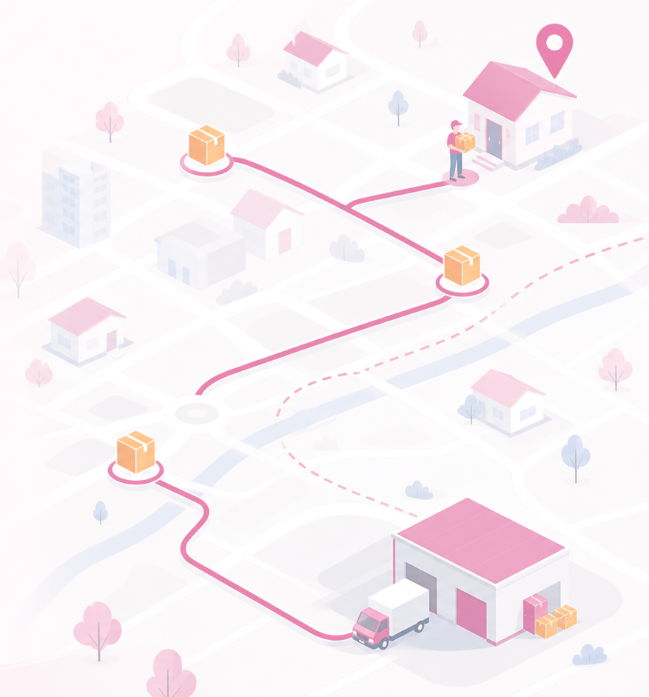

Análisis de absentismo
y perfil
Dpt. Analistas de Datos de RRHH
20 de Julio 2026

Slide 2
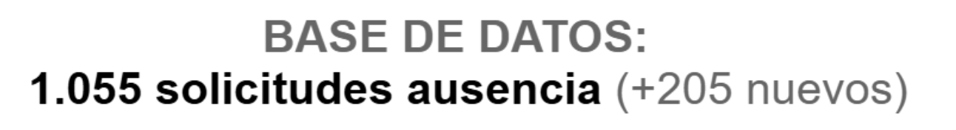
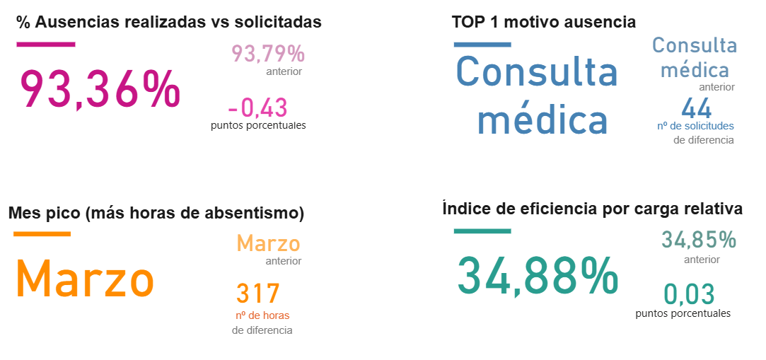
Kpis RRHH
Dpt. Analistas de Datos de RRHH
- 20 Julio 2026

Slide 3
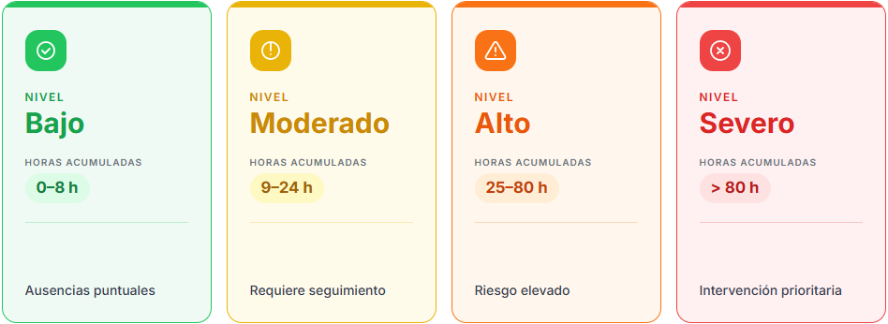
Niveles de Absentismo Laboral
Nota: 1 turno laboral = 8 horas de ausencia.
Dpt. Analistas de Datos de RRHH
- 20 Julio 2026

Slide 4
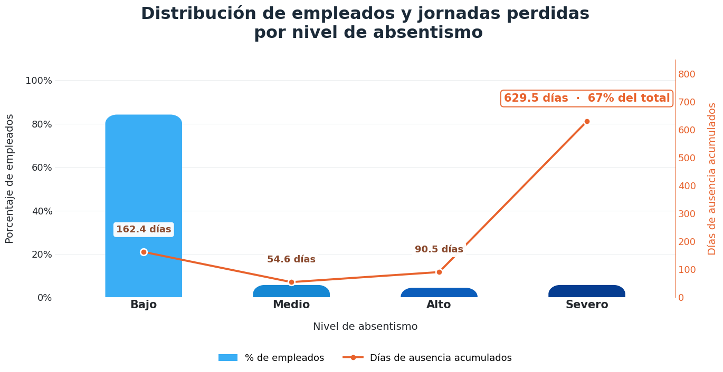

Impacto de cada categoría en el absentismo
El nivel severo acumula el 67% de las jornadas perdidas, evidenciando una fuerte concentración del impacto.
Nota: 1 turno laboral = 8 horas de ausencia.
Dpt. Analistas de Datos de RRHH
- 20 Julio 2026

Slide 5
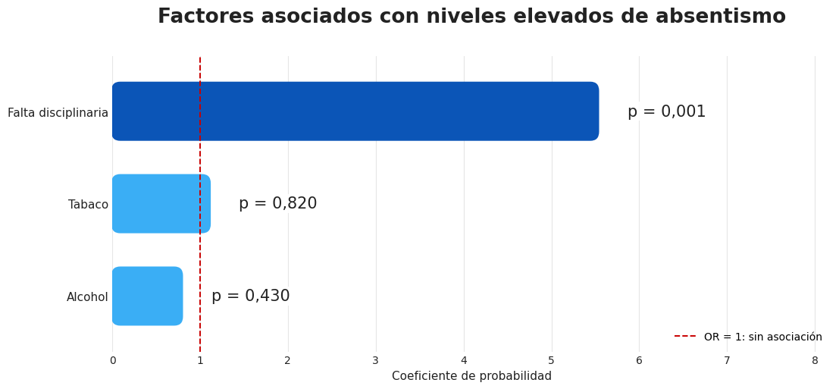
El grupo de riesgo prioritario para la prevención
Las faltas discipliarias aumentan 5,5 veces la probabilidad de tener un nivel elevado de absentismo.
Dpt. Analistas de Datos de RRHH
- 20 Julio 2026

Slide 6
Tres acciones preventivas para reducir el salto
a niveles altos de absentismo
1
Prioridad alta
2
Prioridad alta
3
Prioridad media
Detectar perfil de forma temprana
Comprender la causa subyacente de la falta
Reforzar la intervención de los encargados
Aviso informático a RRHH cuando empleado supere umbral
Entrevistas de RRHH con los empleados identificados.
Formación en detección temprana y derivación a RRHH.
Coste: 15–25h de analista (≈750-1.250€)
Coste: 2h por empleado (≈20-30/año)
Coste: 3.000-6.000€ (formación in-company)
o ~40h internas con recursos propios
Dpt. Analistas de Datos de RRHH
- 20 Julio 2026
Notes:
Los resultados no permiten afirmar que las incidencias disciplinarias causen más absentismo, pero sí identifican este colectivo como un grupo de riesgo prioritario. Las siguientes medidas convierten esta evidencia en un proceso de gestión basado en datos.

Slide 7

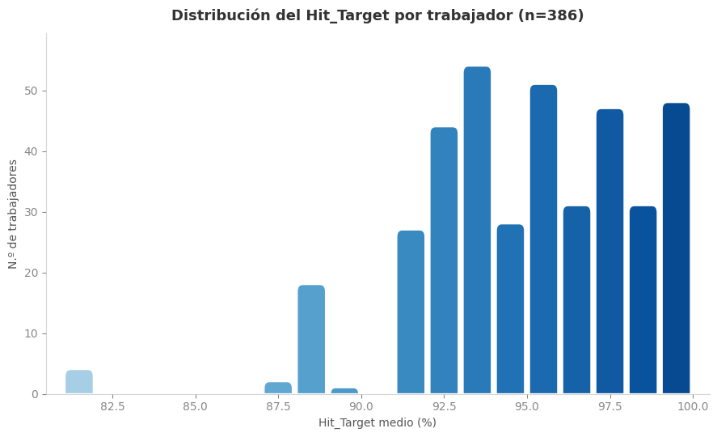
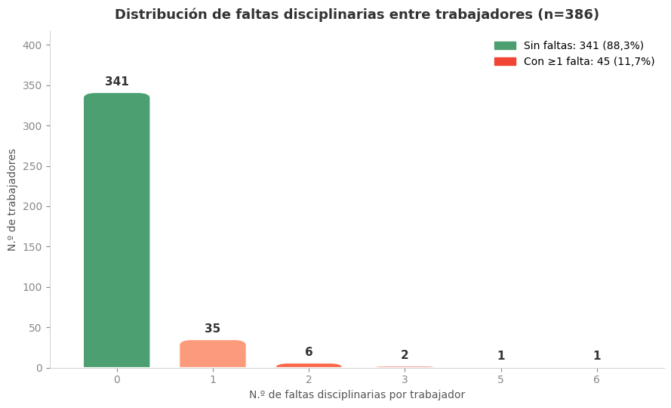
¿Influyen la antigüedad, la carga laboral diaria o la distancia hasta el lugar de trabajo en el rendimiento de nuestros colaboradores?
¿Qué consideramos como rendimiento?
KPI rendimento = 80% Hit Target + 20% Boolean Disciplinary Failure
Dpt. Analistas de Datos de RRHH
- 20 Julio 2026

Slide 8
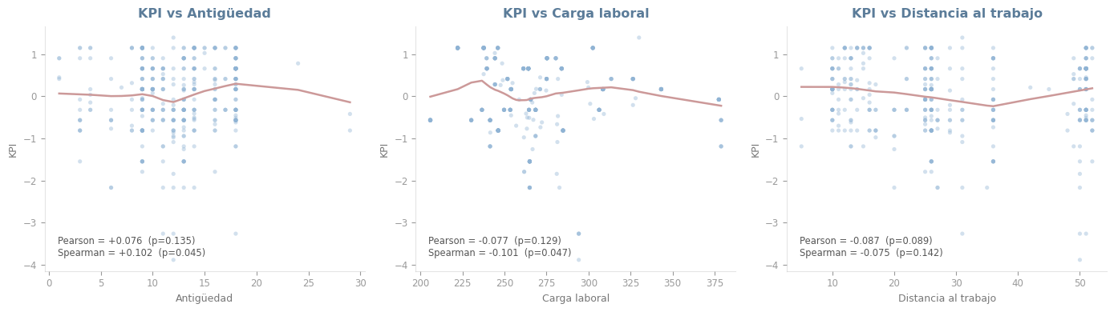
¿Influyen la antigüedad, la carga laboral diaria o la distancia hasta el lugar de trabajo en el rendimiento de nuestros colaboradores?
¿Por qué Spearman y no Pearson?
Relaciones débiles y no claramente lineales, con presencia de valores atípicos (outliers)
KPI con distribución no normal (Shapiro-Wilk, p<0,001)
Dpt. Analistas de Datos de RRHH
- 20 Julio 2026

Slide 9
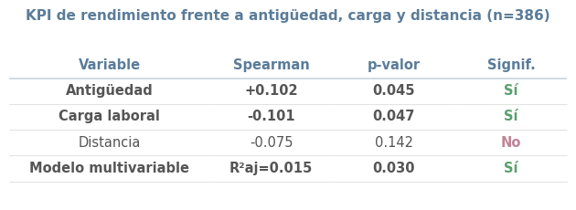
¿Influyen la antigüedad, la carga laboral diaria o la distancia hasta el lugar de trabajo en el rendimiento de nuestros colaboradores?
Dpt. Analistas de Datos de RRHH
- 20 Julio 2026

Slide 10
¿Podemos identificar perfiles con mayor riesgo
de bajo rendimiento?
¿Qué consideramos como bajo rendimiento?
¿Qué variables utilizamos para definir los perfiles?
Dpt. Analistas de Datos de RRHH
- 20 Julio 2026

Slide 11
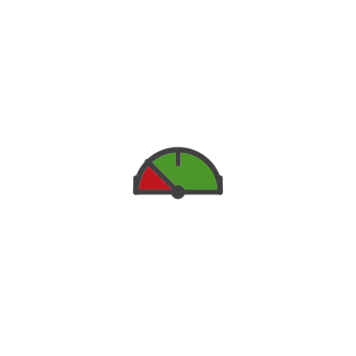
Definición de bajo rendimiento
Bajo Rendimiento
90 de Cumplimiento Objetivos
0 fallos disciplinarios
Nota: Criterios establecidos por negocio
Dpt. Analistas de Datos de RRHH
- 20 Julio 2026

Slide 12



De los perfiles a escenarios comparables
 | Nivel bajo | Nivel medio | Nivel alto
Antigüedad | 5 años | 12 años | 20 años
Carga laboral | 230 | 270 | 320
Distacia al trabajo | 10 Km | 25 km | 45 km
Nota: variables seleccionadas y umbrales definidos por negocio
Dpt. Analistas de Datos de RRHH
- 20 Julio 2026

Slide 13
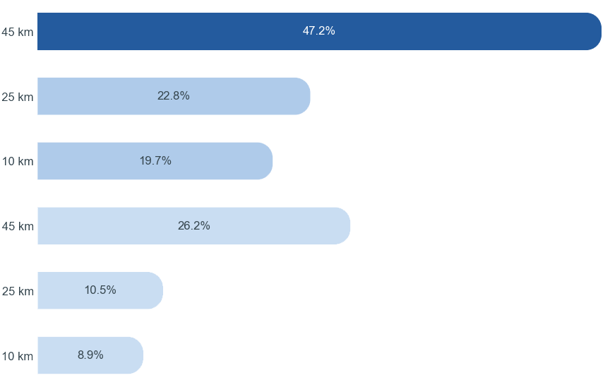
Escenarios de riesgo
Distancia al trabajo
12 años de
antigüedad
270
carga de trabajo
Las demás combinaciones de variables estan por debajo del 11% de probabilidad
5 años de
antigüedad
Dpt. Analistas de Datos de RRHH
- 20 Julio 2026

Slide 14
Propuestas organizativas de mejora
Reducir la probabilidad de bajo rendimiento en los escenarios de riesgo
1
Prioridad alta
2
Prioridad alta
3
Prioridad media
Coaching laboral
Flexibilidad y conciliación
Análisis de procesos productivos
Encontrar tareas ineficientes o de alto costo para simplificarlas, automatizarlas o redistruibuirlas.
Talleres formativos para potenciar las capacidades laborales
Cuandrantes con antelación.
Asignación al centro o ruta más cercana.
Coste: 50.000€
Coste: 1.500€ por taller
Coste: 5.000€
Dpt. Analistas de Datos de RRHH
- 20 Julio 2026

Slide 15
Dpt. Analistas de Datos de RRHH
Julio 2026

